Slide 1
GIT
GIT für Entwickler
Branching
Was ist ein Branch und wofür verwendet man diesen. Und brauch man immer einen Branch?
© 2023 Ben Coepp Publishing

Slide 2
Grundlagen von Branching
Auflisten von Unterschieden zwischen Branches
Branches visualisieren
Löschen von Branches
Tagging
Einfühlung
Branches
von Ben Cöppicus
16.08.2023 @ BenCoeppPublishing

Slide 3
GIT
Grundlagen von Branching

Slide 4
In Git sind Branches parallele Linien der Entwicklung, die es ermöglichen, unabhängig voneinander an verschiedenen Aspekten deines Projekts zu arbeiten. Ein Branch ist im Grunde genommen ein Zeiger auf einen bestimmten Commit in der Commit-Historie. Indem du Branches erstellst und zwischen ihnen wechselst, kannst du gleichzeitig an verschiedenen Funktionen oder Bugfixes arbeiten, ohne die Hauptentwicklung zu beeinträchtigen.
Definition
Git Branches

Slide 5
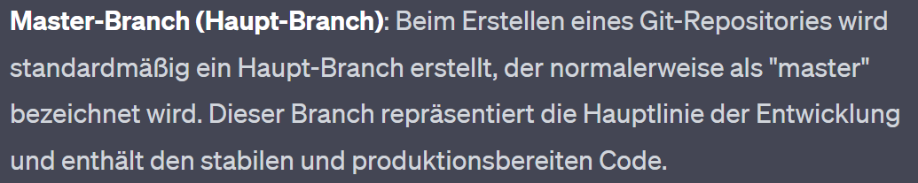

Slide 6
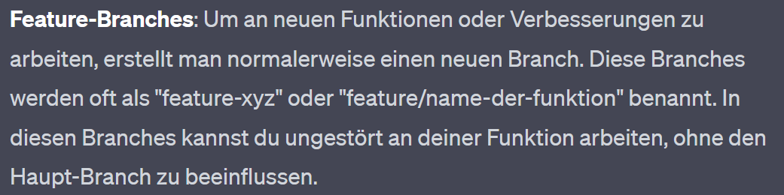

Slide 7
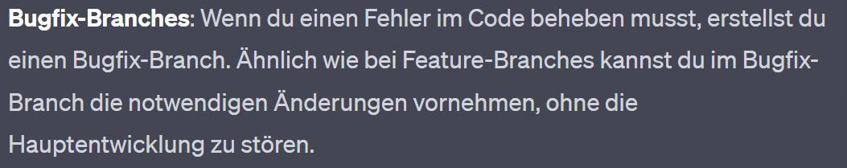

Slide 8
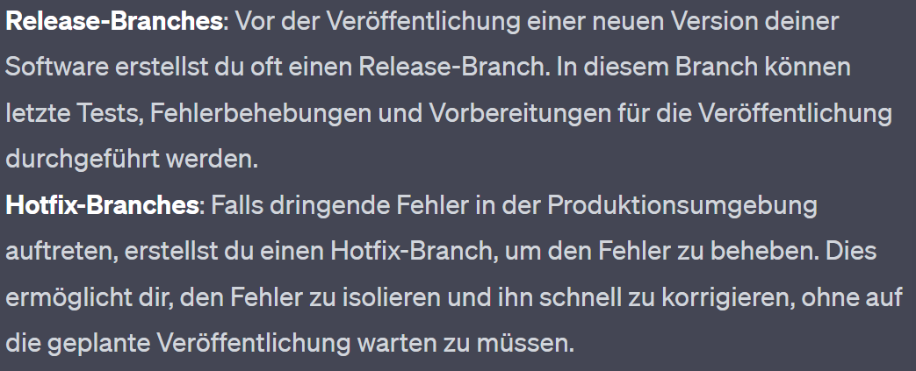

Slide 9
Aufgabe
Erstellen Sie eigene Branches und visualisieren Sie diese
?
Notes:
Hunderte von Hosts können gemanagte werden, jedoch kann meistens nur ca 5 gleichzeitig bearbeitet werden

Slide 10
GIT
Auflisten von Unterschieden zwischen Branches

Slide 11
$ git diff master..feature/xyz
Anzeigen Differenzen Master zu Feature Branch

Slide 12
$ git diff HEAD..develop
Anzeigen Differenzen Head zu Feature Branch

Slide 13
$ git diff abc123..feature/xyz
Anzeigen Differenzen Commit zu Branch

Slide 14
GIT
Branches visualisieren

Slide 15
Aufgabe
Visualisieren Sie Ihre Branches in der Konsole sowie auf einer anderen Art
?

Slide 16
GIT
Löschen von Branches

Slide 17
$ git branch -d branch-name
Löschen eines gemergten Branches

Slide 18
$ git branch -D branch-name
Löschen eines nicht gemergten Branches

Slide 19
Beachte, dass das Löschen eines Branches keine endgültigen Änderungen am Repository vornimmt. Es entfernt lediglich den Zeiger auf den Commit des Branches. Die Commit-Historie bleibt erhalten. Falls du den Branch bereits auf einen Remote-Server gepusht hast, solltest du auch dort den gelöschten Branch entfernen, indem du git push origin --delete branch-name ausführst.
Wichtig
Löschen Branches

Slide 20
GIT
Tagging

Slide 21
In Git bezieht sich "Tagging" auf das Markieren eines bestimmten Commits in der Commit-Historie mit einem benutzerdefinierten Namen. Tags werden oft verwendet, um spezielle Punkte in der Entwicklungsgeschichte zu markieren, wie zum Beispiel Software-Releases oder wichtige Meilensteine im Projekt.
Definition
Tagging

Slide 22
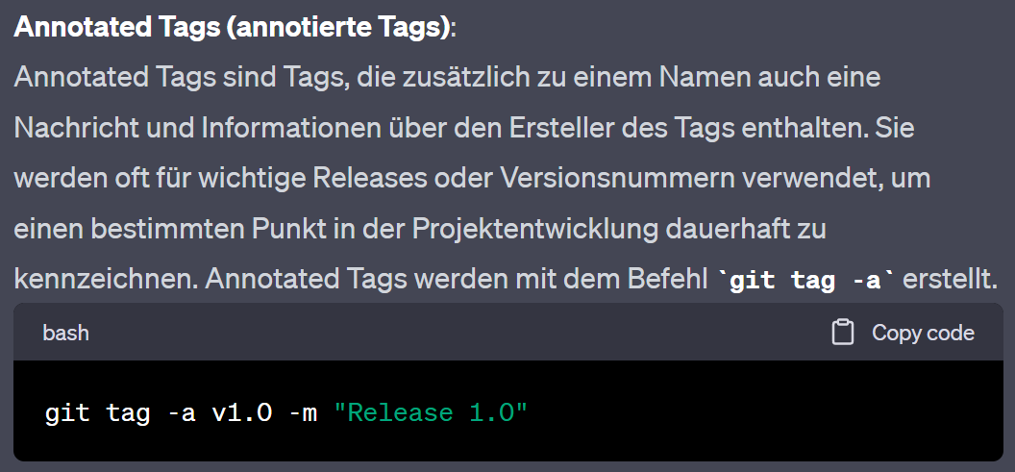

Slide 23
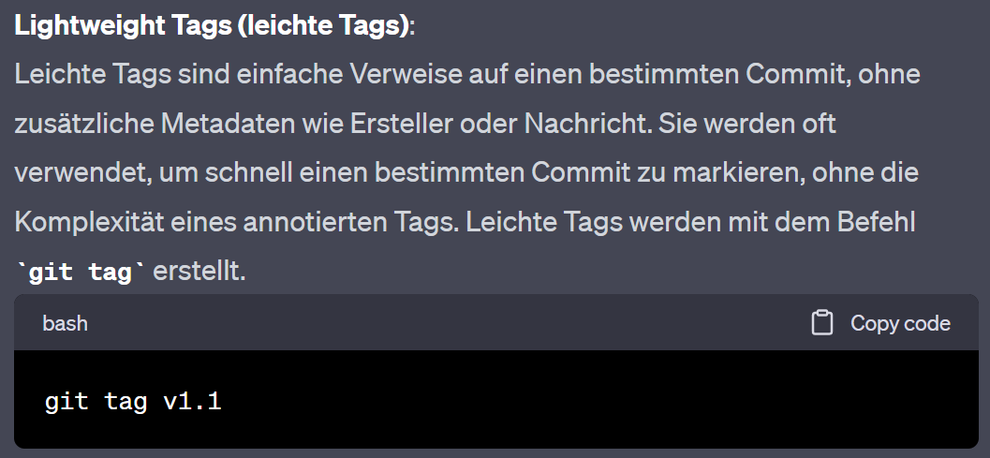

Slide 24
